Slide 1
第二届超边缘碰撞物理研讨会
安徽 合肥, 2024.04.12-04.15
神经网络方法对光核反应数据的研究
牛中明
安徽大学 物理与光电工程学院
2024年04月14日

Slide 2
目录
目录
目录
引言
光核反应数据评价
机器学习方法
研究目标
神经网络方法
结果讨论
GDR关键参数的描述
光核反应数据的评价
总结展望

Slide 3
目录
目录
目录
引言
光核反应数据评价
机器学习方法
研究目标
神经网络方法
结果讨论
GDR关键参数的描述
光核反应数据的评价
总结展望

Slide 4
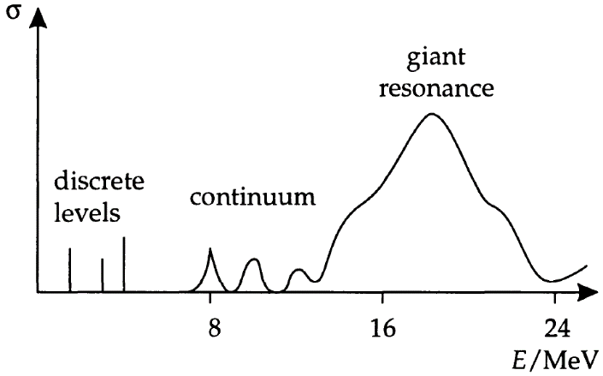
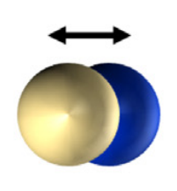
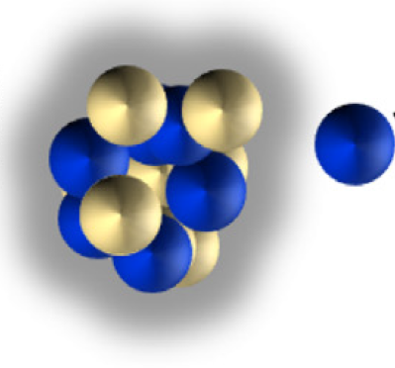
引言
光核反应
光核反应数据评价
光核反应与巨偶极共振
n
γ
p
…
集体激发
2n
光核反应数据的应用
科学研究中：
核结构、核数据评价及核天体物理
工程应用中：
核医学、辐射防护及核废料嬗变
W. Greiner and J. A. Maruhn, Nuclear Model (1996); A. Zilges et al, Prog. Part. Nucl. Phys. 122, 103903 (2022).
研究进展
实验上，通过湮灭辐射 (ARAD)、轫致辐射 (BRST)、康普顿散射 (COMPT) 等获得
T. Kawano et al., Nucl. Data Sheets 163, 109 (2020); K. A. Tanaka et al., Matter Radiat. Extr. 5, 024402 (2020); W. Guo et al., Chin. Phys. C 32, 190 (2008).
理论上，唯象模型 (SLO, MLO, SMLO 等) 和微观模型 (QRPA 等)
D. M. Brink, Ph.D. thesis, Oxford University (1955);
P. Axel, Phys. Rev. 126, 671 (1962);
S. Goriely, E. Khan, Nucl. Phys. A 706, 217 (2002);
Y. Tian et al., Chin. Phys. C 43, 114102 (2019).

Slide 5
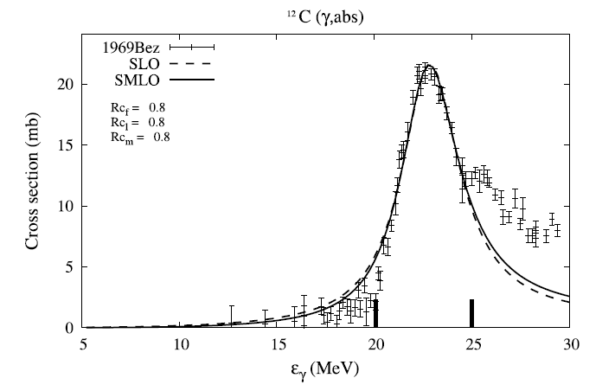
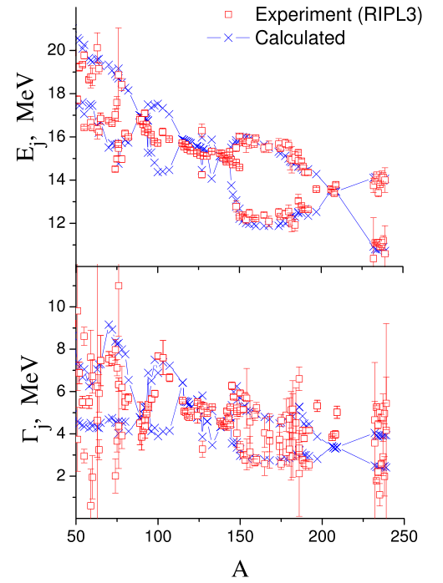
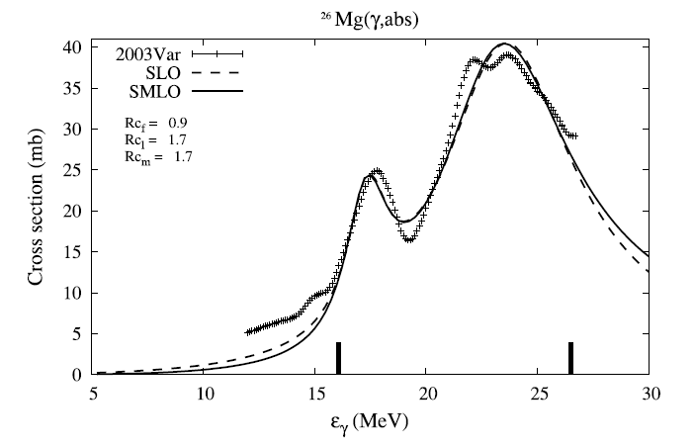
引言
光核反应
巨偶极共振关键参数
光核实验数据与 GDR 参数
理论模型的描述
s₁
GDR 参数：
E₁, Γ₁, s₁
Γ₁
E₁
s₂
s₁
Γ₂
1. 单双峰的分类不够准确
2. 能量和宽度描述精度不足
Γ₁
E₁
E₂
V. Plujko et al., At. Data Nucl. Data Tables 123-124, 1 (2018).
R. Capote et al., Nucl. Data Sheets 110, 3107 (2009).

Slide 6
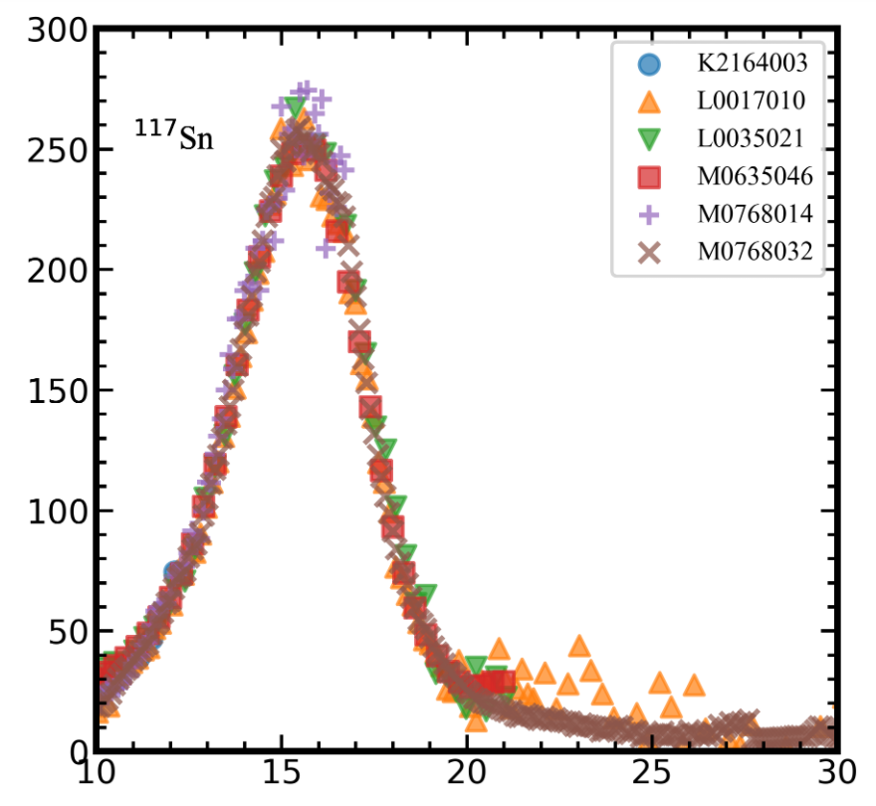
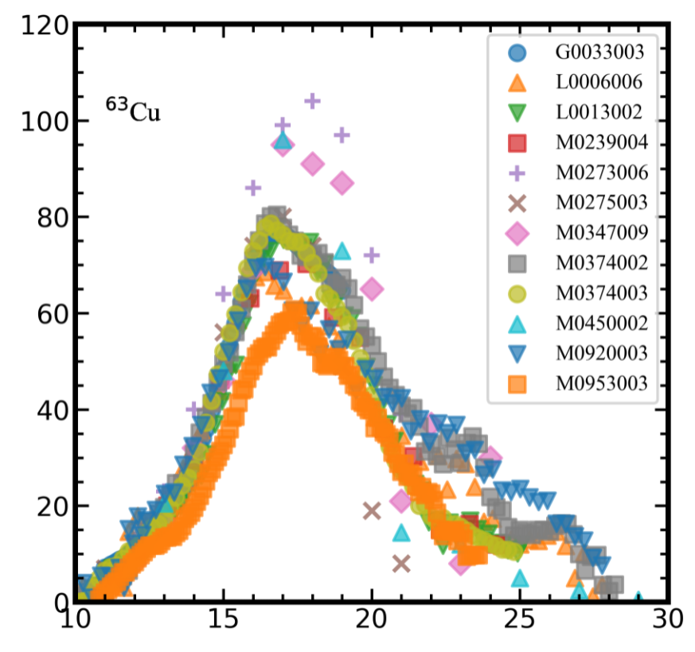
引言
光核反应
光核反应实验数据
实验分歧小
实验分歧大
反应截面 σ (mb)
反应截面 σ (mb)
E_{γ}(MeV)
E_{γ} (MeV)
问题：不同实验组对部分核素的实验测量存在较大分歧
办法：IAEA 新发起重新评价光核反应实验数据——重新实验
T. Kawano et al., Nucl. Data Sheets 163, 109 (2020).

Slide 7
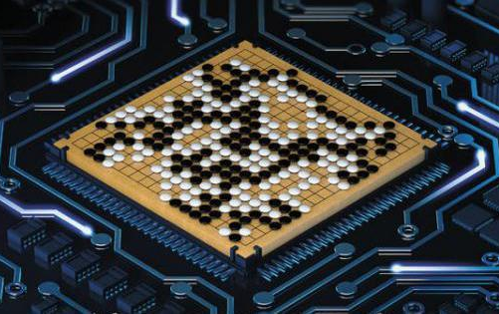
引言
机器学习
Introduction
机器学习
Machine learning in nuclear physics
(D)NN: (Deep) Neural Network
BNN: Bayesian Neural Network
CNN: Convolutional Neural Network
MDN: Mixture Density Network
(B)GP: (Bayesian) Gaussian Processes
CGP: Constrained Gaussian Processes
DT: Decision Tree
NBP: Naive Bayesian Probability Classifier
SVM: Support Vector Machines
RBF: Radial Basis Function
KRR: Kernel Ridge Regression
CLEAN: CLEAN Image Reconstruction
…
game of go
computer vision
translation
autonomous car
voice recognition

Slide 8
引言
机器学习
Introduction
原子核物理与机器学习
原子核结构：
原子核质量：
NN: Gazula1992NPA, Athanassopoulos2004NPA, Bayram2014ANE, Zhang2017JPG,Ming2022NST (LZU), Yuksel2021IJMPE,
Li2022PRC (CCNU), Zeng2024PRC(BUAA); DT: Gao2021NST (HZU); NBP: Liu2021PRC (UPC); RBF: Wang2011PRC (GXNU), Niu2013,2016, 2019PRC (AHU)
BNN: Utama2016PRC, Niu2018PLB,Niu2019PRC (AHU), Rodriguez2019EPL; BNN (Q_{α}): Rodriguez2019JPG;
BNN and BGP (S_{1n/2n}): Neufcourt2018,2020PRC, Neufcourt2019PRL;
KRR: Wu2020PRC,Wu2021PLB (PKU); SVM: Clark2006IJMPB; CLEAN: Morales2010PRC
原子核的自旋和宇称：
NN: Gernoth1993PLB; SVM: Clark2006IJMPB
原子核的各种密度：
NN: Yang2021PLB (IMPCAS); Shang2022NST(JLU)
磁矩：
BNN: Yuan2021CPC (JLU)
电荷半径：
BNN: Utama2016JPG, Dong2022PRC (BUAA); CNN: Cao2023NST, Su2023Symmetry (FUDAN); NN: Wu2020PRC (SCU); NBP: Ma2020PRC (UPC)
激发态：
NN (E($2_{1}^{+}$)): Akkoyuna2020arXiv; NN (excitation spectrum): Lasseri2020PRL, Wang2022PLB (AHU)
NN (giant dipole resonance key parameters): Bai2021PLB (LZU), Wang2021PRC (SYSU)

Slide 9
引言
机器学习
Introduction
原子核物理与机器学习
原子核衰变与核反应:
α衰变性质：
DT, NN (T_{α}): Saxena2021JPG, Ma2021CPC (LZU); GP (T_{α} and Q_{α}): Yuan2022CPC (TJU); DNN (T_{α}): Li2022PRC (CCNU)
β衰变性质:
BNN: Niu2019PRC (AHU); SVM, NN: Costiris2008arXiv; NN: Costiris2009PRC, Li2022SSPMA (LZU); NN(P_{1n}): Wu2021PRC (SCU)
裂变性质:
BNN (yields): Wang2019PRL,Qiao2021PRC (PKU); MDN(yields): Lovell2019EPJWC; NN (T_{sf}): Lay2024PRC
质子引起的散裂反应截面:
BNN: Ma2020CPC,Peng2022PRC (HTU)
中子原子核散射数据：
KRR: Huang2022CTP (PKU); BNN: Liang2021Thesis (GXNU)
聚变反应截面：NN: Akkoyun2020NIMB
电子原子核散射截面：NN: Hammal2023PRC
其他:
模型参数的优化：NN: Scamps2021EPJA
从头计算的外推问题：
NN: Negoita2019PRC, Jiang2019PRC; CGP: Yoshida2020PRC
密度泛函：NN: Hizawa2023PRC; NN+CNN: Yang2023PRC; KRR: Wu2022PRCL (PKU)
从头计算：Yang2022PLB, 2023PRC (PKU)

Slide 10
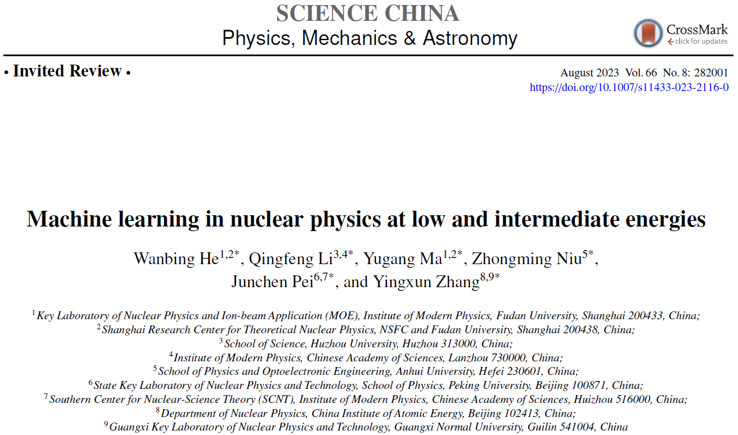
引言
机器学习
Introduction
原子核物理与机器学习

Slide 11
引言
研究动机
研究目标
GDR 关键参数：单双峰的分类不够准确、能量和宽度描述精度不足
输入
分类
计算
输出
单峰
Net1
E₁, Γ₁
实现 GDR 关键参数的高精度模型描述
x = (Z,N,A,β₂)
Net0
分类神经网络
多任务神经网络
GDR 关键参数
双峰
E₁, Γ₁,
E₂, Γ₂
Net2
光核反应实验数据：不同实验组的数据分歧较大
x = (Z,N,A,β₂ ,E_{γ} )
Networks
σ
实现对分歧大的核素进行评价
分歧小
分歧大
全连接神经网络
截面数据
预测
训练集
评价集

Slide 12
目录
目录
目录
引言
光核反应数据评价
机器学习方法
研究目标
神经网络方法
结果讨论
GDR关键参数的描述
光核反应数据的评价
总结展望
目录
目录

Slide 13
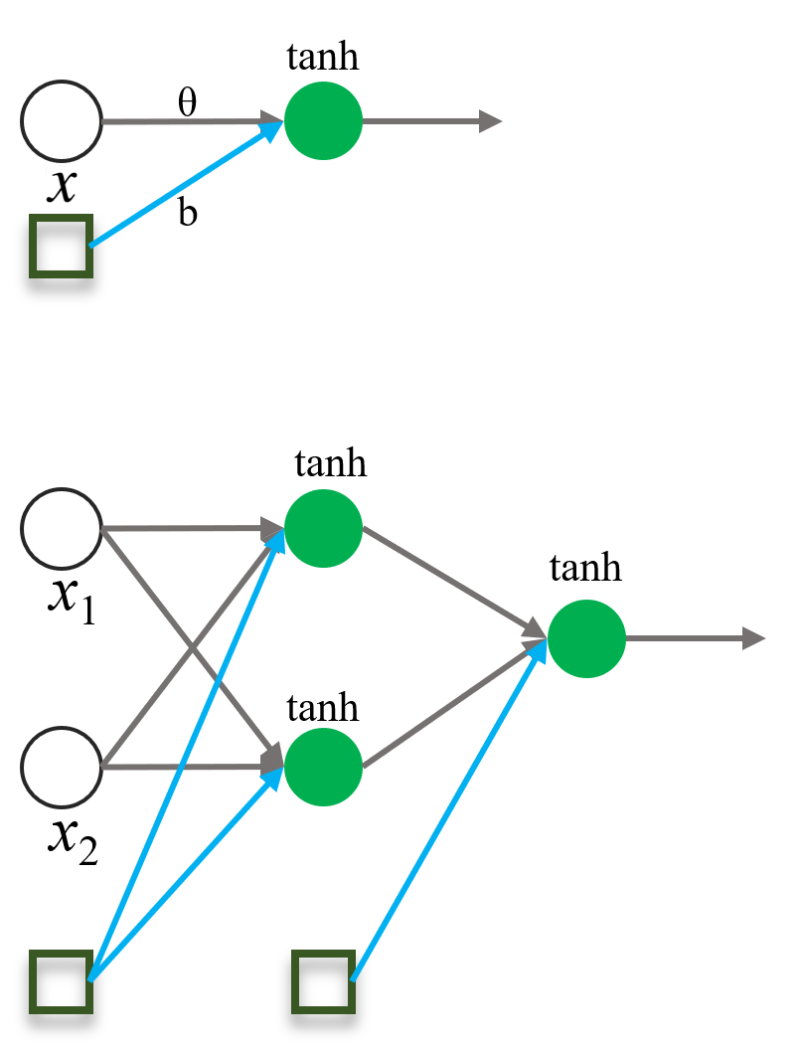
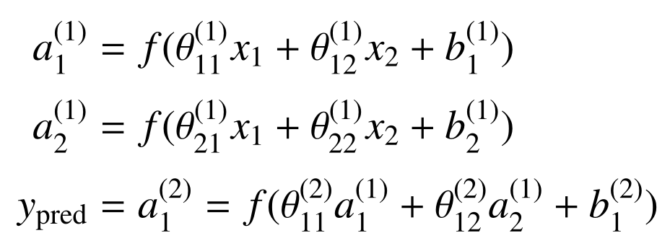
理论框架
神经网络算法
神经网络
神经元
神经网络
单个神经元
组成网络
激活函数 权重系数 偏置
C. M. Bishop, Pattern Recognition and Machine Learning, Springer (2006)

Slide 14
目录
目录
目录
引言
光核反应数据评价
机器学习方法
研究目标
神经网络方法
结果讨论
GDR关键参数的描述
光核反应数据的评价
总结展望

Slide 15
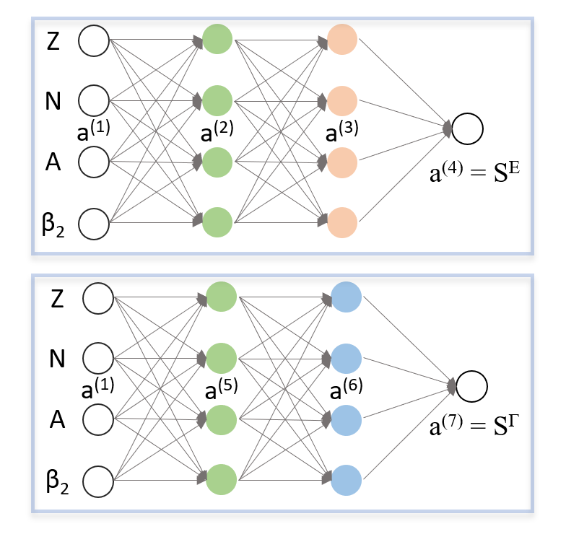
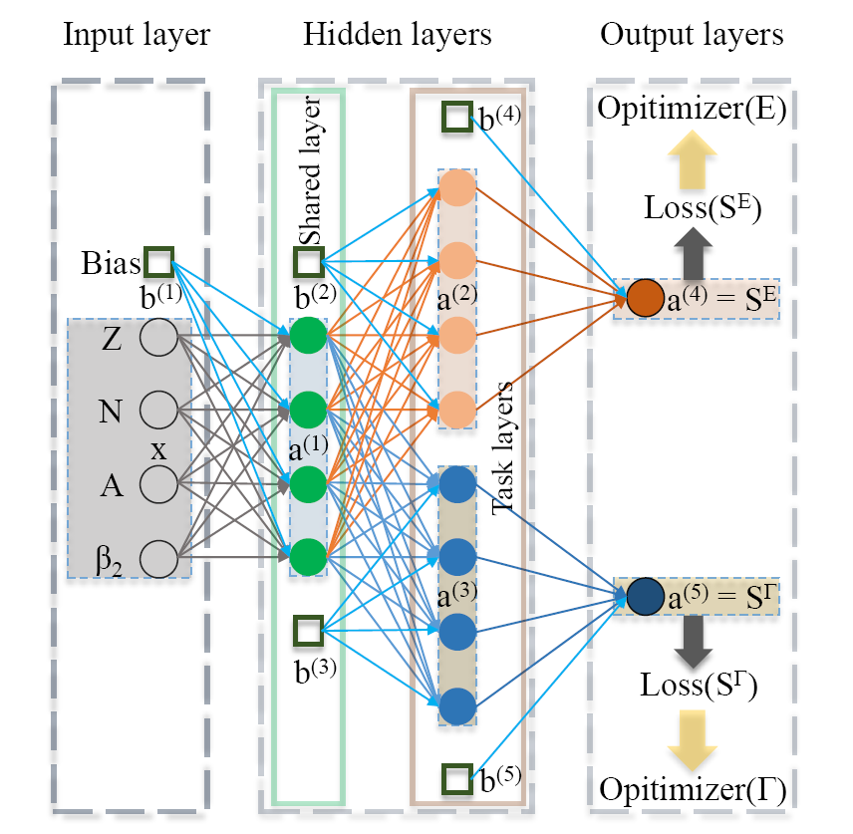
结果讨论
多任务神经网络
单任务与多任务神经网络
单任务神经网络的困难
多任务神经网络的优势
光核截面数据的单双峰核素机制不同
需多个单任务神经网络计算 GDR 参数
神经网络的参数较多，实验数据较少
实现 E, Γ 的共同计算，共同优化
通过共享层考虑 E, Γ 的相互关联
网络参数较少，适用于数据量有限的问题

Slide 16
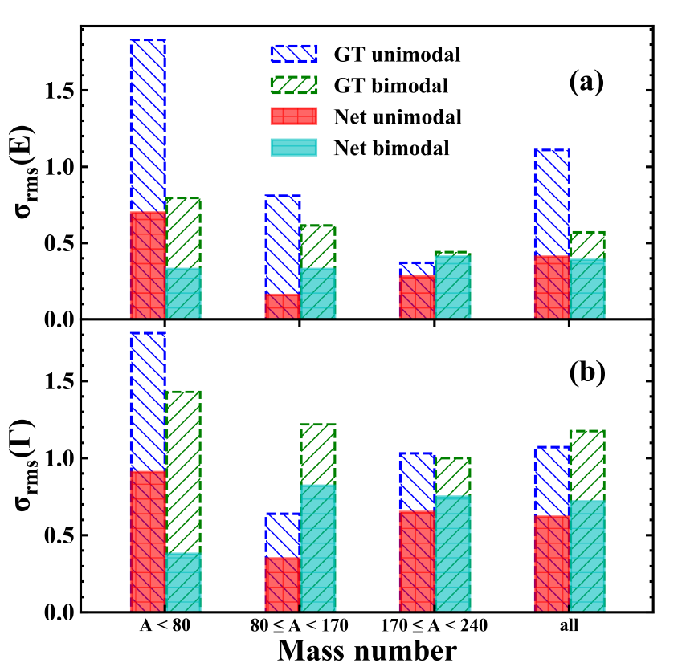
结果讨论
GDR关键参数的描述
误差分析
不同核区 GDR 能量和宽度的理论与实验值之间的均方根误差：
神经网络 vs. Goldhaber-Teller (GT) 模型
均方根误差：
相比于 RIPL3 数据库中采用的 GT 理论模型数据，
RMSE：峰值能量 51.2% ，共振宽度 41.4%
J. H. Bai et.al, Phys. Lett. B 815, 136147(2021).

Slide 17
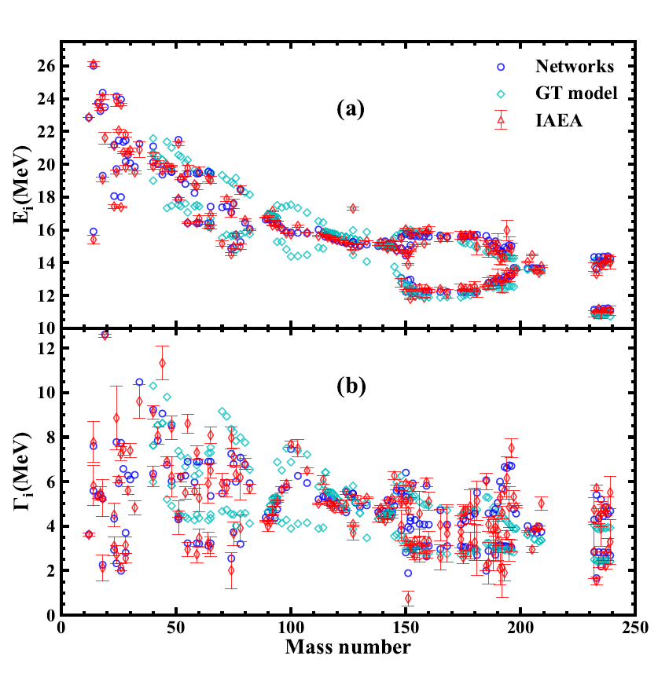
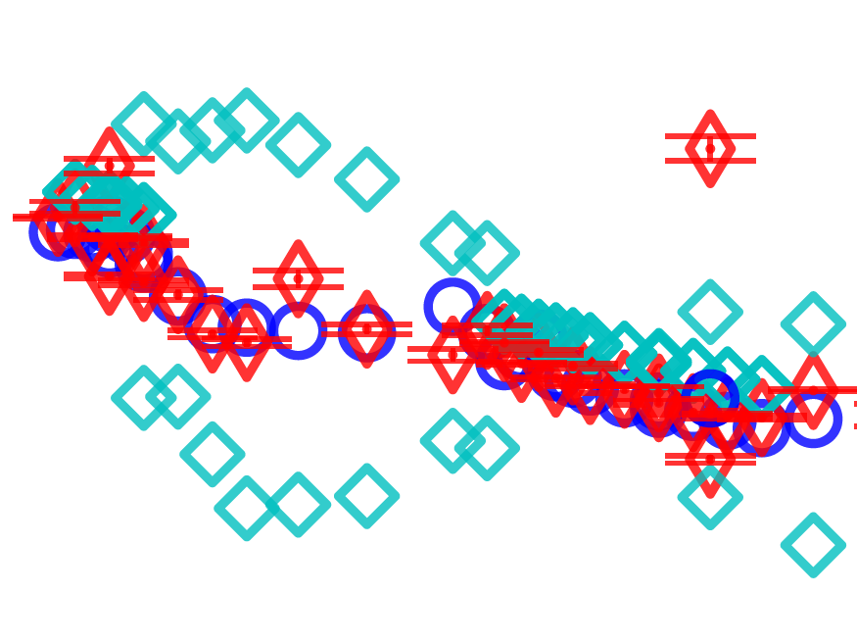
结果讨论
GDR关键参数的描述
神经网络对 GDR 关键参数的描述
GT 模型对 80 < A < 130 单双峰判断失误，产生较大误差
部分区域缺少实验数据
神经网络对关键参数的描述精度和单双峰的判断准确率明显提升
J. H. Bai et.al, Phys. Lett. B 815, 136147(2021).

Slide 18
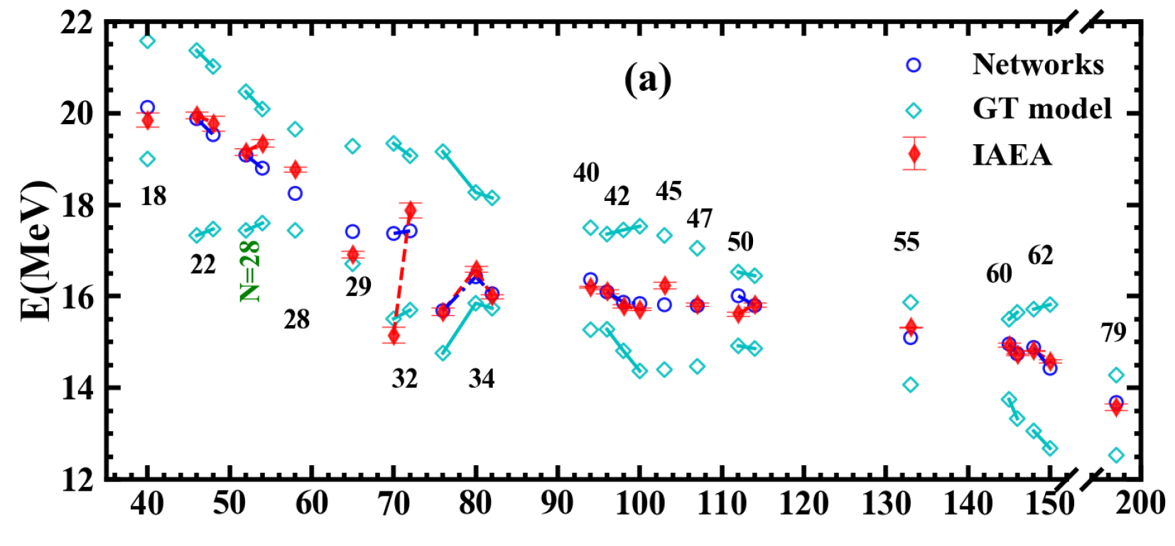
结果讨论
GDR关键参数的描述
分类准确率的影响因素
早期的理论模型单独依靠形变参数进行单双峰分类 (β₂ >0.1 为双峰核)
神经网络加入更多相关输入(Z, N, A, β₂)，准确率从 GT 的 77.2% 提高到 95.0%
J. H. Bai et.al, Phys. Lett. B 815, 136147(2021).

Slide 19
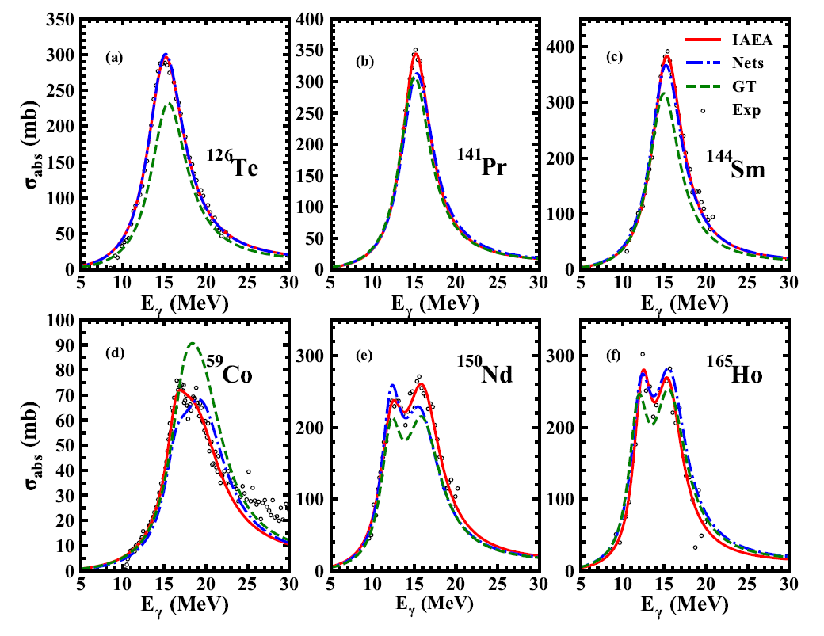
结果讨论
GDR关键参数的描述
基于神经网络的预测
检验集效果较好 神经网络具有一定的预测能力
预测了稳定线附近的 79 个核素（无实验值）共振中心能量和宽度
J. H. Bai et.al, Phys. Lett. B 815, 136147(2021).

Slide 20
目录
目录
目录
引言
光核反应数据评价
机器学习方法
研究目标
神经网络方法
结果讨论
GDR关键参数的描述
光核反应数据的评价
总结展望

Slide 21
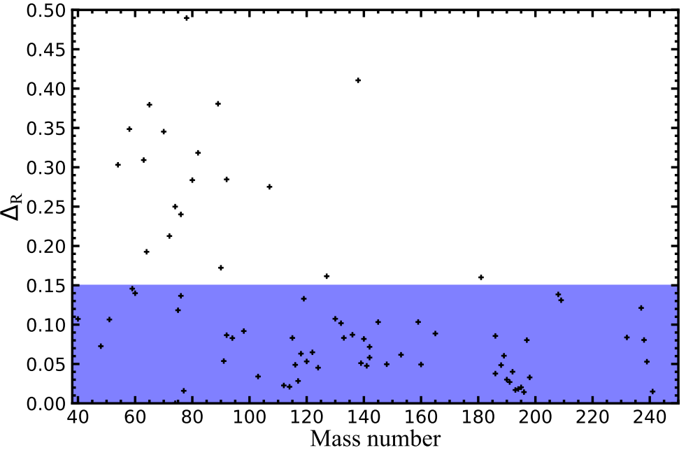
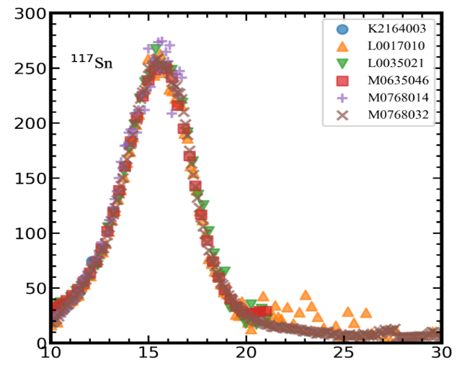
结果讨论
光核数据评价
光核反应数据
(γ,n) 反应数据相对误差分布
反应截面
(mb)
分歧较大
Preliminary results
E_{γ} (MeV)
分歧较小
反应截面
(mb)
不同实验数据组之间具有一定误差
E_{γ} (MeV)

Slide 22
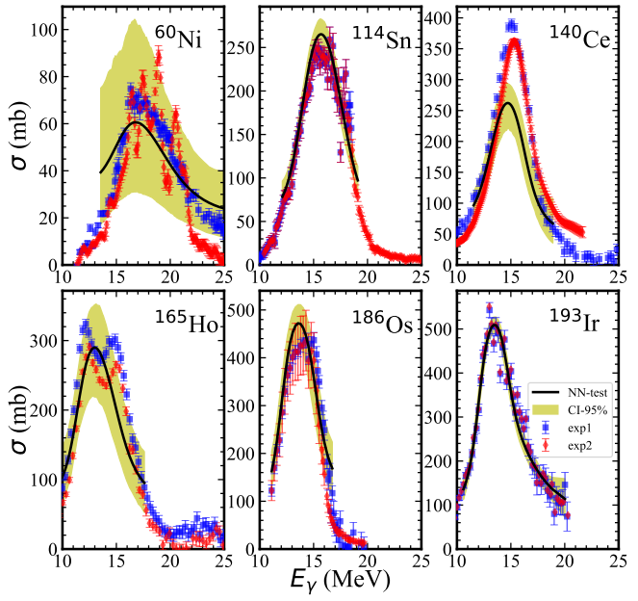
结果讨论
光核数据评价
数值细节与模型检验
(γ, n)数据 (EXFOR)
检验集的表现
Z,N>20 的核素
实验数据点 ≥ 10
模型与训练
神经网络结构：5-21-21-21-1
数据量：2098
Preliminary results
Layer(1)
Layer(2)
Layer(3)
ZN
A
β₂
E_{γ}
σ
神经网络很好地描述了检验集中的散射截面数据

Slide 23
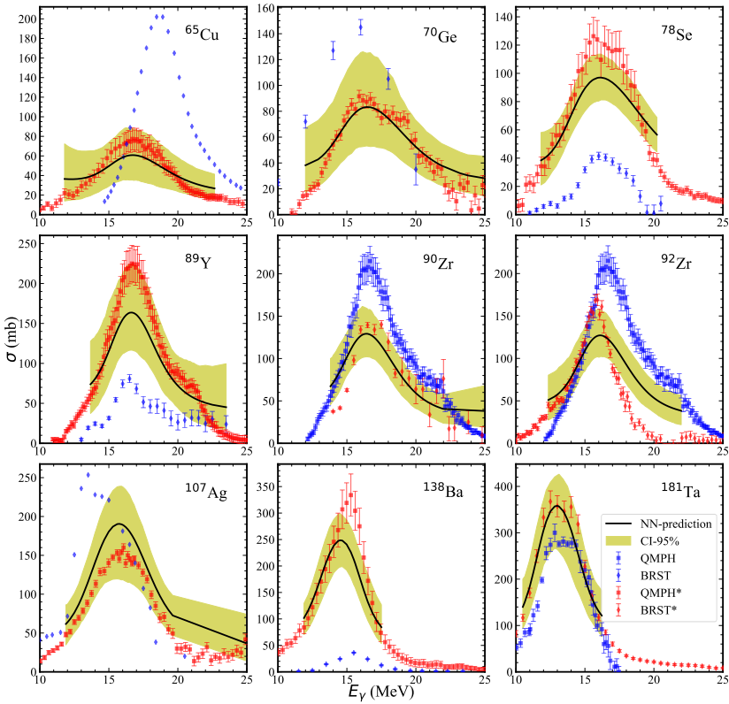
结果讨论
光核数据评价
结果分析--预测评价集的表现
Preliminary results
神经网络的预测值与其中一组实验值符合较好，表现出明显倾向

Slide 24
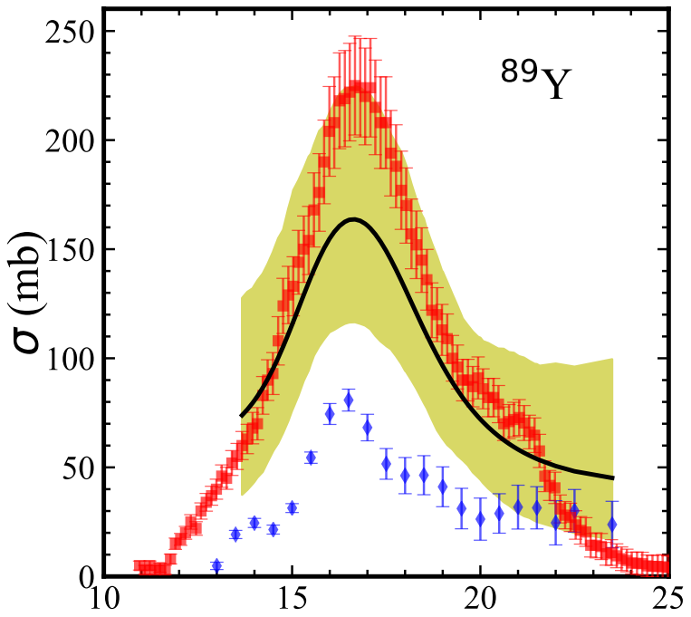
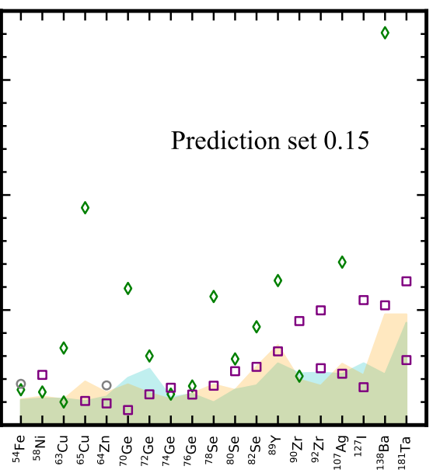
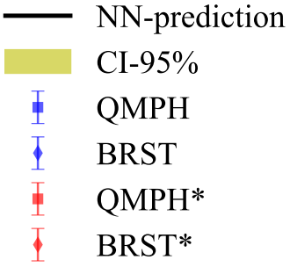
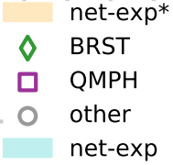
结果讨论
光核数据评价
光核反应实验数据的光源分析
Preliminary results
实验与理论的平均误差
实验与理论的平均偏差
神经网络对 QMPH 实验光源具有倾向性

Slide 25
目录
目录
目录
引言
光核反应数据评价
机器学习方法
研究目标
神经网络方法
结果讨论
GDR关键参数的描述
光核反应数据的评价
总结展望

Slide 26
总结展望
总结展望
总结与展望
总结：
基于多任务神经网络研究了巨偶极共振关键参数：
神经网络对巨偶极共振的单双峰分类更加准确
与 GT 模型对比，多任务神经网络对 GDR 关键参数的描述更加精确
基于全连接神经网络研究了 (γ,n) 光核反应数据：
神经网络很好地描述无数据分歧的光核反应数据
对有数据分歧的光核反应数据进行评价，发现评价结果对实验光源具有倾向性
展望：
结合多种核数据，提升机器学习性能
引入物理约束，提升机器学习性能
构建物理定律保证的机器学习模型，如DFT

Slide 27
Acknowledgements
Acknowledgements
Introduction
致谢
The description of giant dipole resonance key parameters with multitask neural networks
J. H. Bai (白景虎), Z. M. Niu (牛中明), B. Y. Sun (孙保元), Y. F. Niu (牛一斐)
Phys. Lett. B 815, 136147 (2021)
The evaluation of photonuclear reaction data based on neural networks
J. H. Bai (白景虎), Z. M. Niu (牛中明), B. Y. Sun (孙保元), Y. F. Niu (牛一斐)
Submitted to Phys. Lett. B
Thank you!

Slide 28
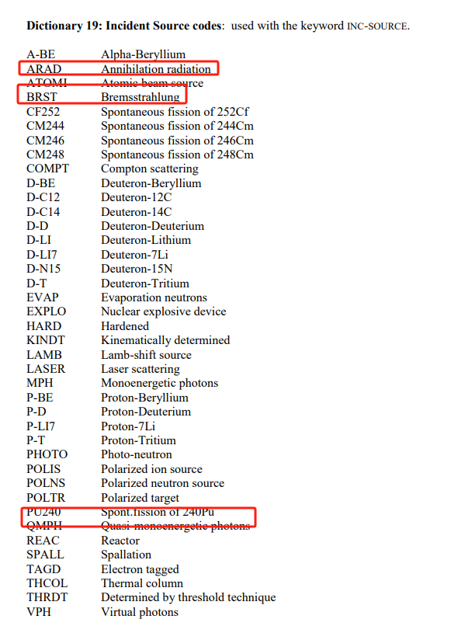

Slide 29
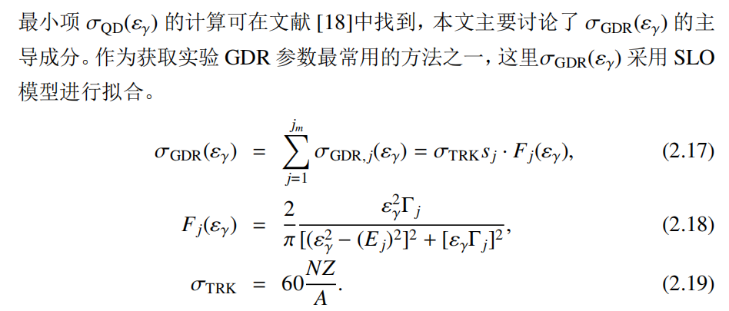

Slide 30
